Slide 1


Die Entstehung von Python
Michael Gerdt
11/1

Slide 2

Gliederung
1
Einleitung
6
Der Chef tritt zurück
2
Der Erfinder und der Start
7
Warum so beliebt?
3
Warum heißt es Python?
8
Fazit und Ausblick
4
Python 1.0 bis 2.0
9
Quellen
5
Python 3.0

Slide 3
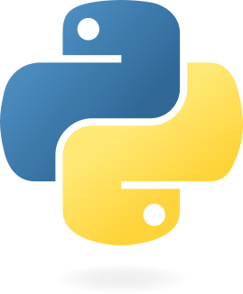
Einleitung
  Programmiersprache
  Bekannteste Programmiersprache
  Relevanz für moderne Technologien
[2] [8]

Slide 4



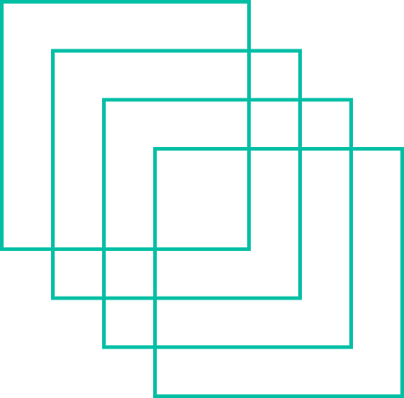
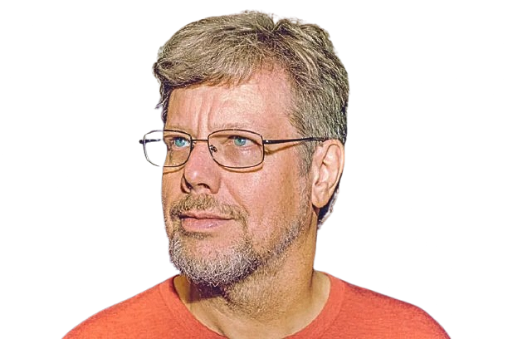
Der Erfinder und der Start
  Entwickler: Guido van Rossum
  Angefangen mit der Entwicklung ende der 80er Jahre (Dezember 1989)
  Entwicklung in der Freizeit während der Weihnachtsferien
  Grundidee: Eine einfache, lesbare und intuitive Sprache
[1] [6]

Slide 5
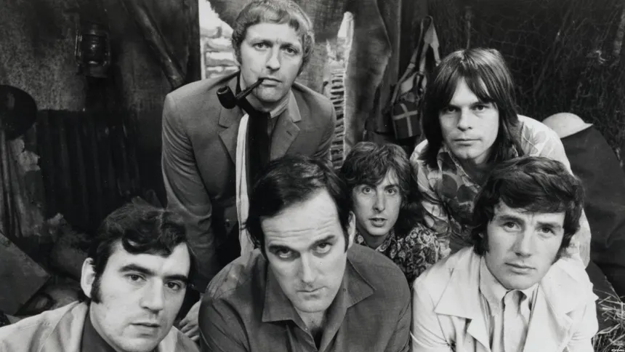
Warum heißt es Python?
  Inspiration nicht von der Pythonschlange
  Ursprung: Britische Comedy Gruppe Monty Python
  Guido van Rossum war von der Show begeistert
  Der Name sollte kurz und einzigartig sein
[1] [2] [7] [6]

Slide 6
Python 1.0 bis 2.0
Python 1.0
Python 2.0
Januar 1994
Oktober 2000
  Fokus auf grundlegende Funktionen
  List Comprehensions (Listen-Basics)
  Einführung der Garbage Collection
  Funktionen, Klassen
[4] [5] [6]

Slide 7
Python 3.0
Dezember 2008
  Codename: „Py3K“ (Python 3000)
  Ziel: Beseitigung von Altlasten und Designfehlern
  Bewusste Inkompatibilität zu Python 2
  Notwendige Umstellungsphase in der Industrie
  Alte Codes wurden absichtlich unbrauchbar gemacht
[3] [5]

Slide 8
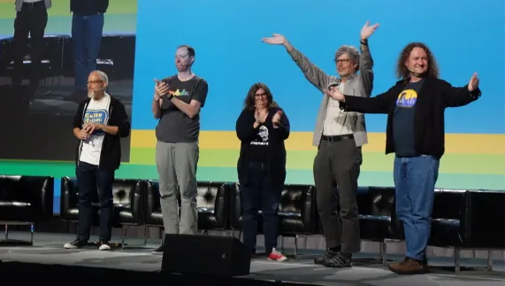
Der Chef tritt zurück
  Rücktritt von Guido van Rossum im Juli 2018
  Alter Titel: BDFL (Benevolent Dictator for Life)
  Überlastung und lange Diskussionen in der Community
  Neue Struktur: Ein fünfköpfiges Steering Council
  Python wird heute komplett demokratisch verwaltet
[1] [7] [6]

Slide 9
Warum so beliebt?
Einfache Syntax
  Fokus auf Lesbarkeit des Quellcodes
  Kaum Sonderzeichen
  Strukturierung durch Absätze
  Code lässt sich fast wie normales englisch lesen
  Schnelle Lernerfolge für Anfänger
  Geringer Schreibaufwand im Vergleich zu Java oder C++
[2] [3] [5] [8]

Slide 10
Warum so beliebt?
Einsatzbereiche
  Extrem vielseitig (General Purpose Language)
  Standardwerkzeug für voll die komplizierten Daten Sachen und Statistiken
  Fundament für künstliche Intelligenz und Machine Learning
  Verwendung bei Tech Giganten wie Google, Netflix, NASA und Instagram
[2] [3] [5] [8]

Slide 11
Warum so beliebt?
Große Community
  Eine der weltweit größten Entwickler Communities
  Viele gratis hilfen, Foren und Youtube Tutorials
  Der PyPI (Python Package Index) hat über 500.000 vorgefertigte code pakete
  Ständige Weiterentwicklung
[2] [3] [5] [8]

Slide 12
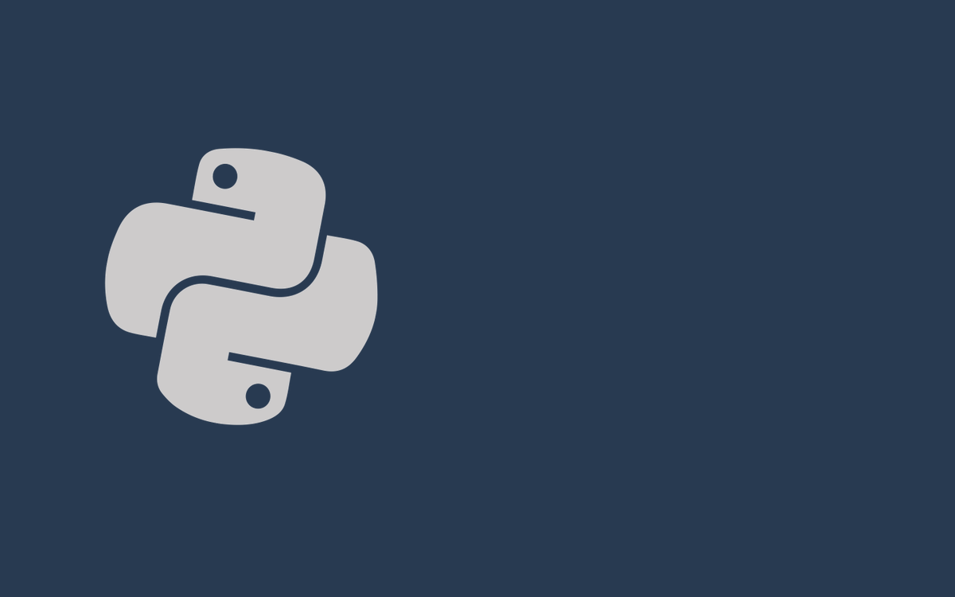
Fazit und Ausblick
  Zusammenfassung: Kombination aus Einfachheit, Flexibilität und Community
  Python bleibt auf lange Zeit einer der besten Sprachen
  Unverzichtbar für zukünftige Technologien

Slide 13
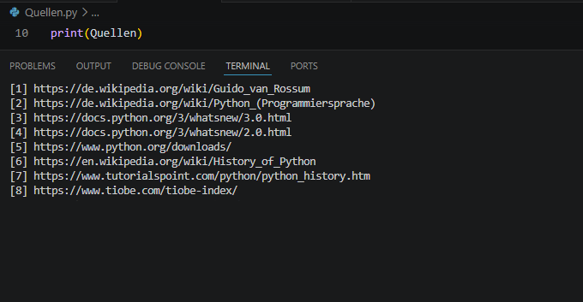
[1] https://de.wikipedia.org/wiki/Guido_van_Rossum
[2] https://de.wikipedia.org/wiki/Python_(Programmiersprache)
[3] https://docs.python.org/3/whatsnew/3.0.html
[4] https://docs.python.org/3/whatsnew/2.0.html
[5] https://www.python.org/downloads/
[6] https://en.wikipedia.org/wiki/History_of_Python
[7] https://www.tutorialspoint.com/python/python_history.htm
[8] https://www.tiobe.com/tiobe-index/

